Slide 1
PROPUESTA DE DESARROLLO DE SOFTWARE
Huellitas: Sistema de Gestión Veterinaria y Guardería Canina
Automatización operativa, blindaje de caja y control estricto de cupo físico
Defensa de Proyecto • MVP 1
Exposición en 3 Bloques

Slide 2

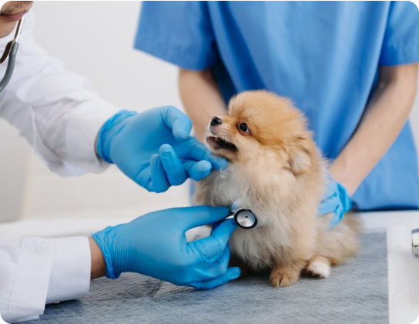
BLOQUE 1 • NEGOCIO Y DIAGNÓSTICO
El Cliente: Operatoria Dual en Crecimiento
Clínica Veterinaria
Consultas, cirugías, vacunación y especialistas externos.
Guardería y Hotel Canino
Estadías diurnas y nocturnas con patio recreativo.
Cuello de botella actual: Gestión exclusiva en planilla Excel.

Slide 3



DOLORES OPERACIONALES CRÍTICOS
Tres Puntos de Fuga en la Operación Diaria
Fuga de Dinero
Sobreventa de Cupo
Caos de Registros
Señas informales olvidadas.
Guarderia con tope seguro en 10 perros.
Múltiples filas para un mismo dueño.
Saldos deudores sin reclamar.
Picos de hasta 14 con riesgo físico.
Historial clínico mezclado con pagos.

Slide 4

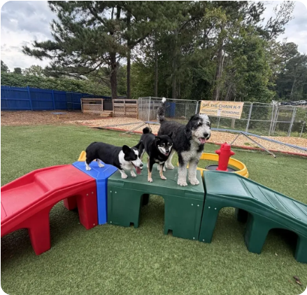
PROPUESTA DE VALOR
Impacto Operacional Inmediato
Freno a la Fuga Financiera
Alerta visual de morosos al retirar la mascota en mostrador.
Blindaje Físico de Guardería
Bloqueo automático de reservas al alcanzar el tope de 8 a 10 plazas.
Padrón Único Relacional
Estructura limpia: 1 Dueño, múltiples mascotas y contactos.

Slide 5
BLOQUE 2 • PLANIFICACIÓN GENERAL
Línea de Tiempo Macro: 10 Semanas (5 Sprints)
SPRINT 1 (SEM 1-2)
SPRINT 2 (SEM 3-4)
SPRINT 3 (SEM 5-6)
SPRINT 4 (SEM 7-8)
SPRINT 5 (SEM 9-10)
Padrón y Migración
Caja y Cupos
Guardería Full
Historia Clínica
Despliegue Final
Limpieza del Excel histórico.
Cobros, señas y tope inicial.
Agenda a 4 meses y cotizador.
Fichas médicas y cirujanos.
Puesta en marcha y capacitación.
Hito 1 (Semana 4): MVP Operativo Inicial
Hito 2 (Semana 10): Entrega y Producción
Base relacional migrada, cobros en mostrador y bloqueo de patio.
Historias clínicas, panel del Dueño y personal capacitado.

Slide 6
PRIORIZACIÓN FUNCIONAL
Foco Estratégico: Qué Entra y Qué Queda Fuera
MVP 1: Crítico Operativo
Fase Posterior: MVP 2
• Padrón unificado (1 dueño N mascotas)
• Algoritmo de karma y puntualidad
• Cobros, señas variables y deudores
• Notificaciones por WhatsApp
• Cupo estricto guardería (8-10 perros)
• Portal web de autoservicio
• Historia médica separada de caja
Justificación: Ordenar la base antes de sumar automatizaciones externas.
• Honorarios a veterinarios externos

Slide 7
PROPUESTA COMERCIAL LLAVE EN MANO
Inversión Cerrada y Pagos Vinculados a Hitos
Presupuesto Total Cerrado (MVP 1)
$3.000.000 ARS
Garantía 30 Días Posproducción
Sin costos imprevistos ni horas extra
Validez de 15 días corridos desde la fecha de presentación
30%
40%
30%
Anticipo Inicial
Hito 1 (Semana 4)
Hito 2 (Semana 10)
$900.000 ARS
$1.200.000 ARS
$900.000 ARS
Firma y limpieza de base.
Padrón, cobros y cupo inicial.
Entrega, clínica y capacitación.

Slide 8




BLOQUE 3 • ARQUITECTURA TÉCNICA
Stack Tecnológico Seleccionado
Python + FastAPI
SQLite + SQLAlchemy
Pandas Perfilado
React + TypeScript
Validación de datos.
Relacional.
Saneamiento del Excel histórico.
Componentes reutilizables.
Interfaz ágil para mostrador y móvil.
Documentación automática.
Transaccional.
Integridad relacional garantizada.

Slide 9

DISEÑO DEL SISTEMA • MÓDULO MOSTRADOR
Búsqueda Ágil y Alerta Visual de Morosos
CUENTAS PENDIENTES
Total pendiente
$58.000
Panel de deudores
Un resumen para que no se te pase ningún cobro.
Cero Deudas Involuntarias
Aviso en pantalla antes de restituir al perro.
CLIENTE Y MASCOTA MOTIVO MONTO
1
Carla Fernández
Simba - Mestizo
Consulta - extracción dental
$32.000 >
Conciliación Inmediata
Sofía Martínez
Milo - Caniche
Registro en mostrador de transferencias y señas.
2
Guardería - reserva de agosto
$18.500 >

Slide 10
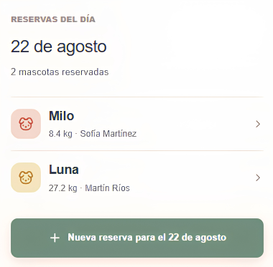
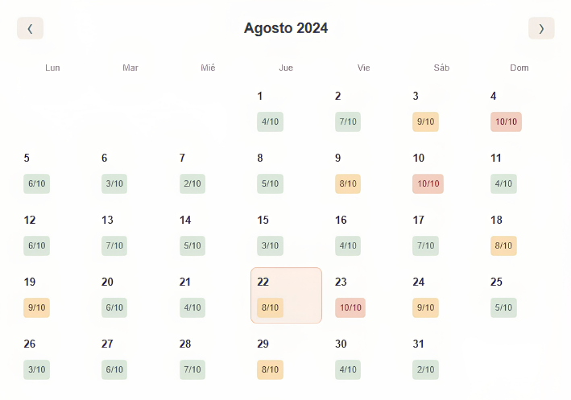
DISEÑO DEL SISTEMA • MATRIZ DE GUARDERÍA
Tope Físico Automatizado: Límite 8 a 10 Perros
Seguridad y Bienestar
Espacio físico controlado sin sobrepoblación.
Datos ordenados y Roles
Panel de rentabilidad privado.

Slide 11
CONCLUSIÓN DEL PROYECTO
Control Total del Negocio, Seguridad y Escalabilidad
Un producto diseñado para transformar la operatoria diaria desde el comienzo.
¿Preguntas o comentarios?
¡Muchas gracias!

Slide 12
